Slide 1
Talk
Tous les tests
Paul BEAUDET
Antoine DESRUET

Slide 2
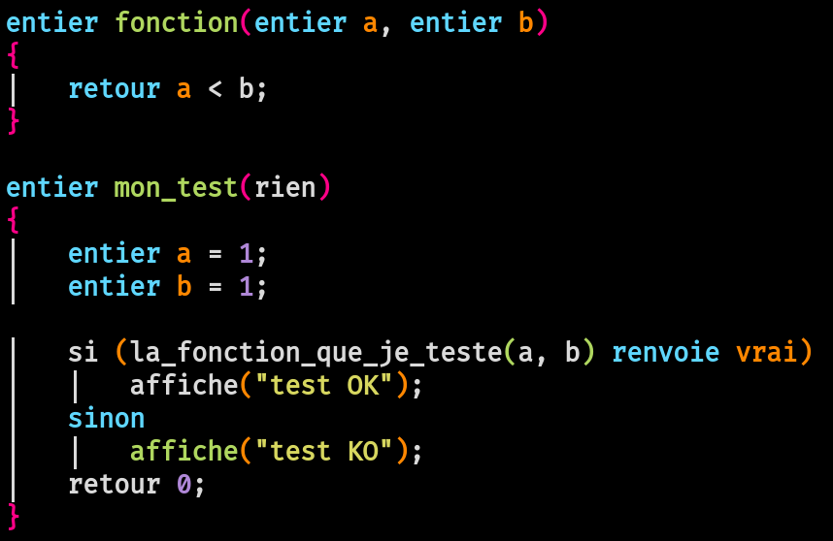
Pourquoi tester?
Notes:
Vérification
Si vous voulez montrer que notre programme fonctionne :
Faire un main qui tests les fonctions ? Pas une très bonne idée
Faire des tests sur ces fonctions ? Bonne idée
Pouvoir tester plusieurs cas rapidement. Lancer une batterie de tests et voir les cas qu’on gère ou non.
Prouver que le programme a les resultats attendus, qu’il est solide
Anticipations de changements
Vérifier que la modification d’architecture du programme ne « casse » pas nos fonctions/programme. Ex : 42sh :
Plein de petites features à créer. Créer sa feature de son coter, la tester puis l’implémenter au programme. Ainsi on est sûr que la features fonctionne et ne casse pas le programme.

Slide 3
Différents types de tests
Performances
Acceptation
Fonctionnels
Intégration
Unitaires

Slide 4


Tests unitaires
Notes:
Tests unitaires
Savoir que notre fonction a le comportement voulu et qu’elle fonctionne indépendamment du reste du programme. Eviter de se retrouver dans une situation où on dit « je ne peux pas avancer mon travail j’attends que mon camarade finisse sa partie. »
Chaque fonction est testée séparément du reste.
Les +
Pouvoir tester ses fonctions indépendamment, voir qu’elle fonction n’a pas les valeurs de return prévues
Les -
En général on fait du cas par cas, donc beaucoup de tests.

Slide 5
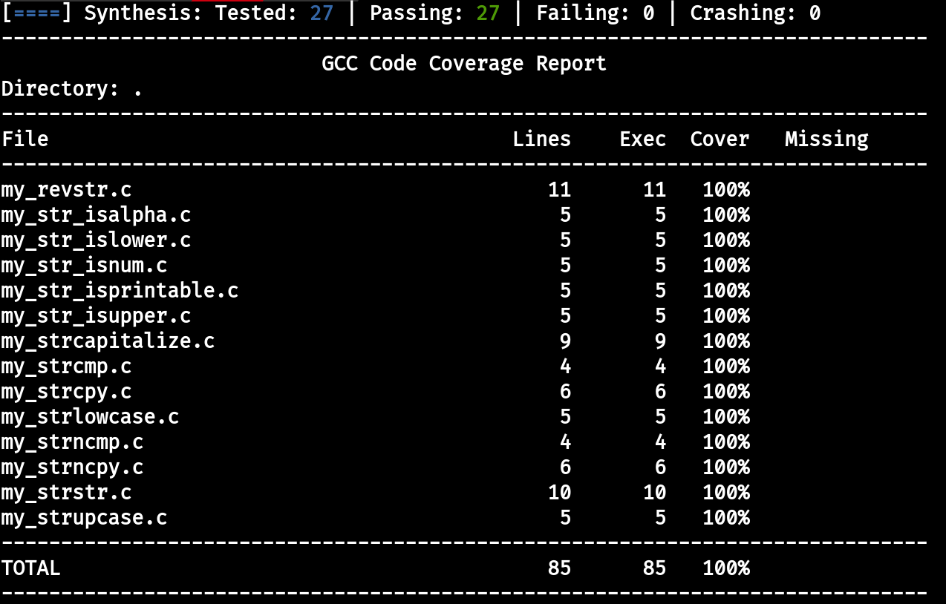
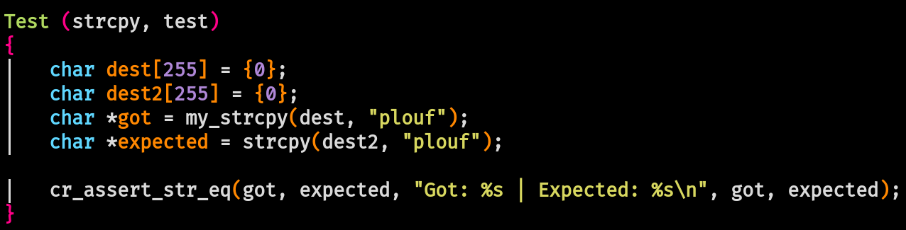
En C : Criterion
Notes:
Vous le connaissez bien (j’espère)
Utilisation des fonctions « cr_assert / cr_expect »
Assert = abort en cas d’echec
Expect = marque le test comme raté en cas d’echec

Slide 6
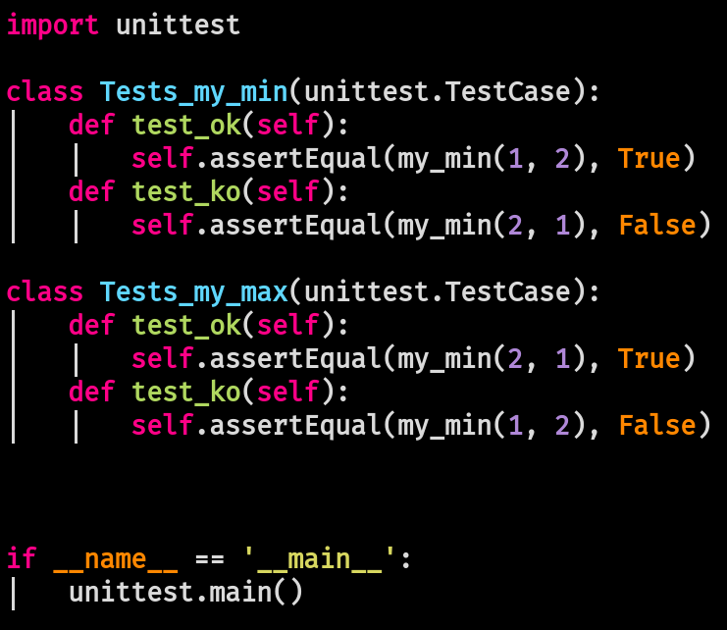
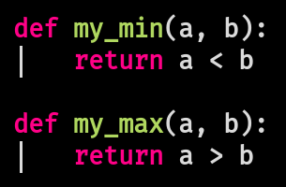
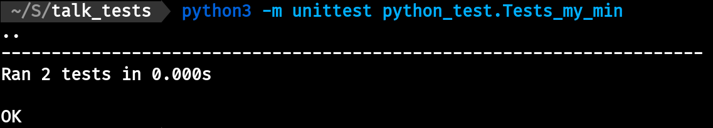
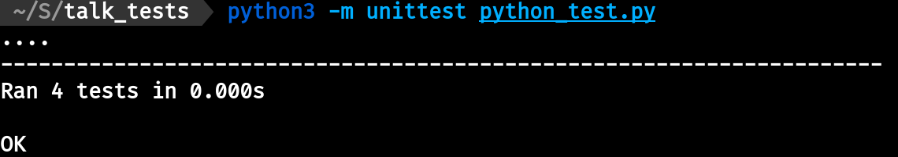
En python: unittest
Notes:
Permet de faire des classes pour les « tests suite »
-> tests suite = ensemble de tests de la même categorie
Exemple ici une test suite par fonction
-> on peut lancer tous les tests en même temps
OU alors lancer seulement une classe en particulier => utile lorsqu’on ne souhaite pas lancer tous les tests

Slide 7
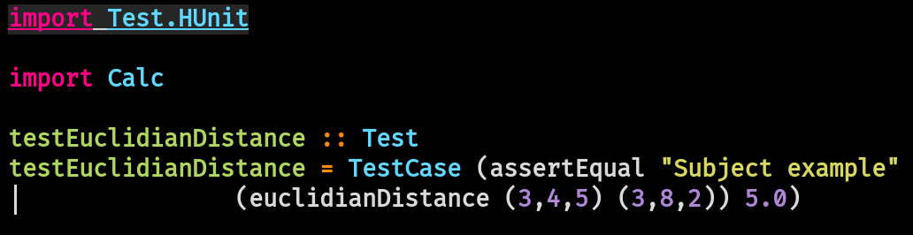
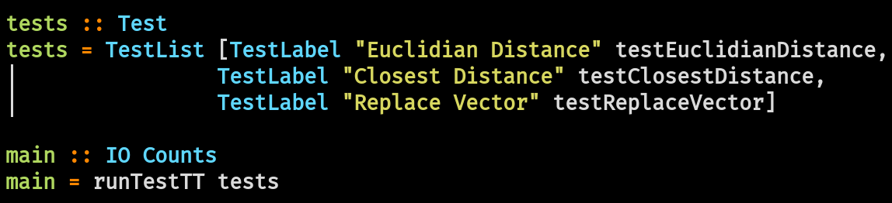
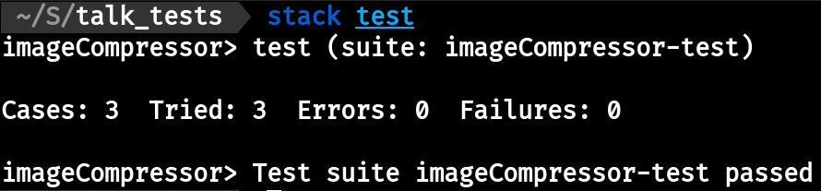
En Haskell : HUnit
Notes:
Le fonctionnel:
dans les grandes lignes les fonctions sont des variables et inversement
Les variables sont dites immutables: c’est-à-dire qu’on ne peut pas les modifier dans une fonction
Hunit:
framework de tests en haskell
Une fonction = un test
Au final on run une liste de tests

Slide 8
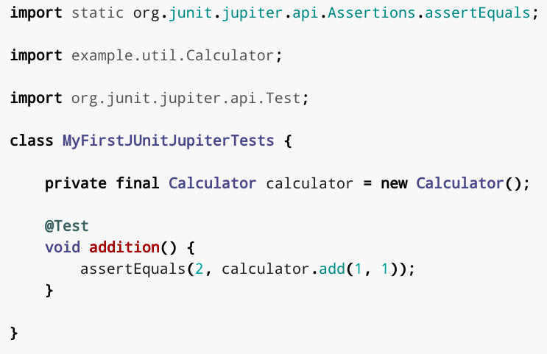
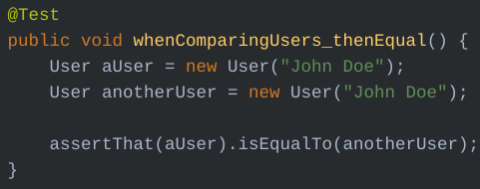
En Java : Junit et Google Truth
Notes:
Faire des tests en JAVA
Classes héritant de la classe @Test du framework
Toujours une comparaison a l’aide d’une fonction
DIFFERENCE ENTRE Junit et GOOGLE Truth:
Junit = comparaison a l’aide d’une fonction
GOOGLE Truth = comparaison a l’aide d’un classe d’assertion

Slide 9
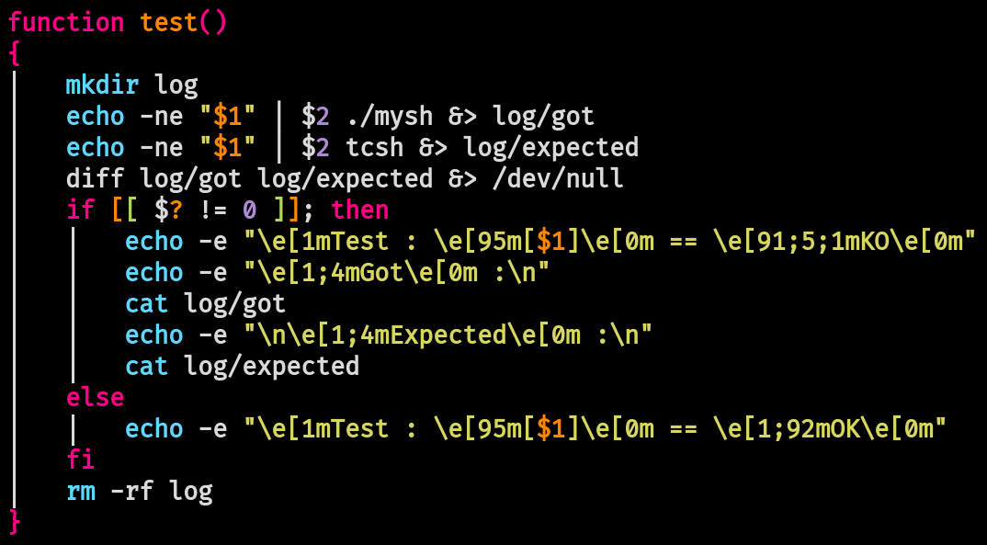
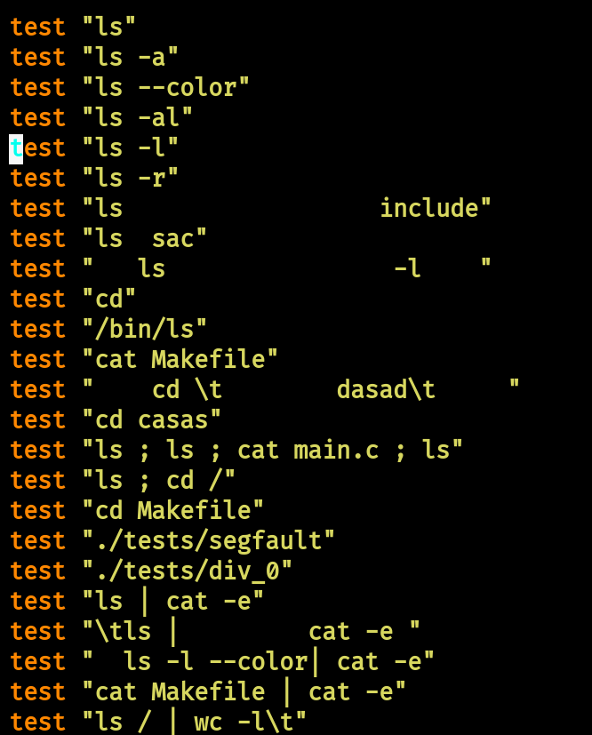
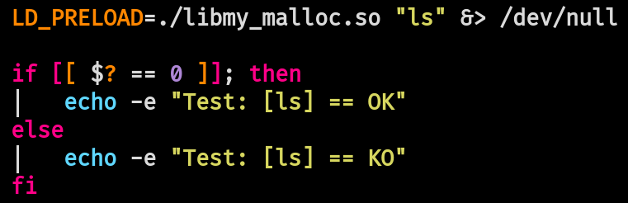
Tests fonctionnels
Notes:
Tests fonctionnels
Servent à tester l’intégralité du programme. Vérifier si le programme fonctionne avec les données d’un exemple.
Les +
Vérifie que l’ensemble du programme a les bons résultats.
Les -
On peut manquer d’exemples, ou les exemples peuvent êtres erronés.
Dans ce cas précis:
Tester la valeur d’ exit d’un programme a l’aide d’un simple script :
-> pratique mais long
Pourquoi pas faire une fonction qui repete les conditions de tests ?
Par la suite on aura juste a appeler cette fonction avec des paramètres différents
ET HOP UNE MOULI PERSO

Slide 10
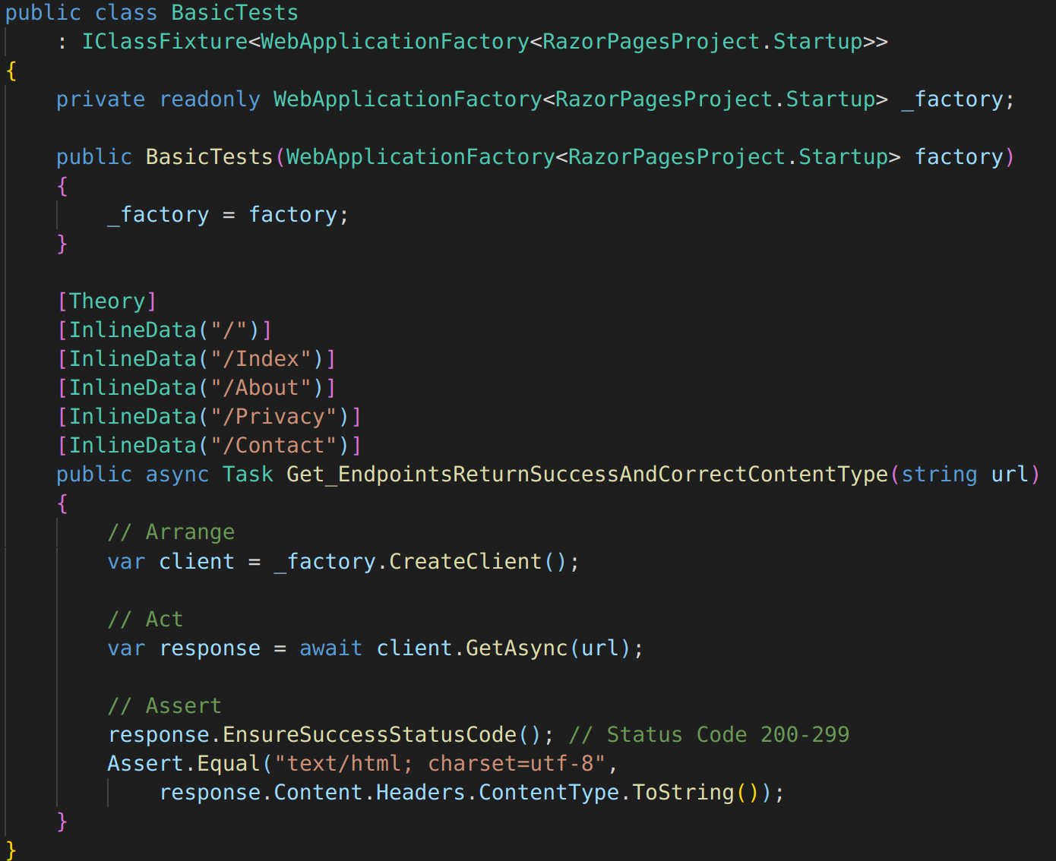
Tests d’intégration
Notes:
Tests d’intégration
Semblables aux tests unitaires, les tests d’intégration permettent de testes un ENSEMBLE de fonctions qui fonctionnent ensemble. Par exemple pour tester une feature avant son intégration. L’idée est de vérifier que les fonctions ont les bonnes interactions entre elles, car les fonctions peuvent marcher séparément mais pas forcément une fois que tout est lié.
Les +
Complete les tests unitaires donc moins de tests à écrire, permet de tester les interactions entre les fonctions du programme. Vérifie que les groupes de fonctions ont le comportement attendu.
Les –
On peut avoir tendance à vouloir tester tout son programme

Slide 11


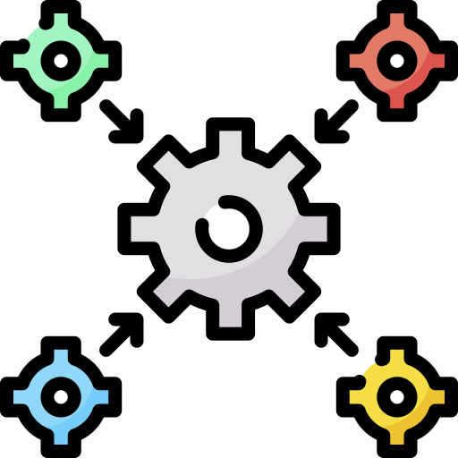
Tests d’acceptation
- Tests fonctionnels
- Tests d'intégration
- Tests de validation
Notes:
Tests d’acceptation (ou recette)
A pour but de vérifier si le produit correspond bien aux attentes du clients
Il se décompose en 2 parties :
Les tests système : avant la livraison dans les locaux du client, tests faits chez le fournisseur (tests unitaires, tests fonctionnels, tests de validation)
Les tests d’acceptation sur le système du client

Slide 12
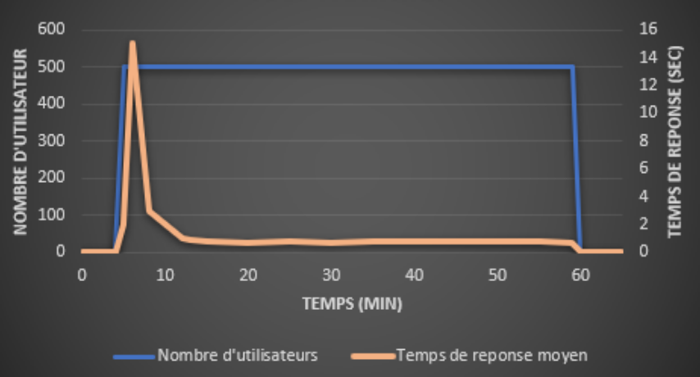
Tests de performances
Notes:
Performance
Mesure les performances de l’application. Traite les informations concernant les temps de réponses d’utilisateurs. Exemple tester les requêtes sur un site. Permet de vérifier si l’application reste performante même avec une grande charge de requêtes/actions.

Slide 13
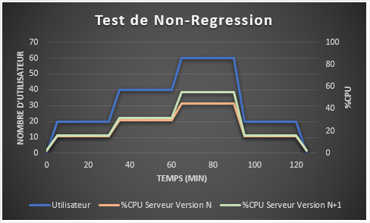
Tests de régression
Notes:
Régression
Test l’ensemble du programme pour s’assurer qu’il n’y a pas d’anomalies dans un programme déjà testé. En général on les effectue lors de modification du logiciel ou de son environnement.
ATTENTION : ces tests sont longs à exécuter car il faut tester pleins de cas différents afin de s’assurer de couvrir un maximum de cas possible. De plus ces tests ne garantissent pas l’absence de défauts.

Slide 14
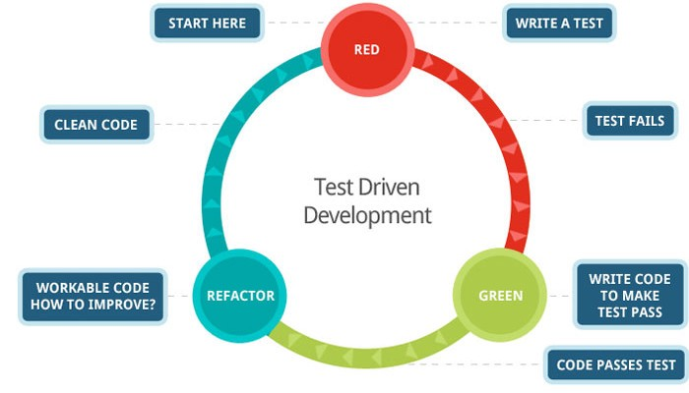
Pour aller plus loin
Notes:
Le tests driven développement
Le but du TDD est d’écrire les tests avant les fonctions.
Les avantages
S’assurer d’avoir une bonne architecture de code et que les fonctions fasse bien une seule chose
Les inconvénients
Prend du temps lorsqu’on a pas l’habitude.

